Slide 1

SPRINT D - REVIEW -
23 de junho de 2021
LAPR4 | Turma 2DL | Grupo 4
1121224 João Soares
1181597 Rui Alves
1191421 Luís Neves
1200627 Tiago Marante

Slide 2
Resultados Atingidos
23 de junho de 2021
Implementação de todas as funcionalidades
boas práticas de engenharia e desenvolvimento de software
Eficiência e eficácia no trabalho em equipa

Slide 3
Análise SWOT
23 de junho de 2021
Strenghts Trabalho em Equipa & Práticas de Programação
Weaknesses Componente LPROG
Oportunities Upgrade de Skills Pessoais e Técnicas
Threats Complexidade do Projeto Base Disponibilizado

Slide 4
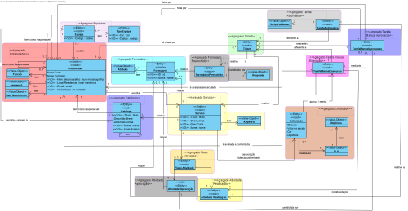
Evidências da Aplicação do Processo de Engenharia e Desenvolvimento de Software
23 de junho de 2021
Elaboração do Modelo de Domínio baseado no caderno de encargos providenciado pelo cliente.

Slide 5

Cenário de Deployment da Solução
23 de junho de 2021
Virtualização da aplicação em servidores remotos do DEI
Bootstrap de informação no sistema para demonstração do programa

Slide 6
Qualidade do Produto Final
23 de junho de 2021
Implementação de todas as funcionalidades requeridas, contudo carece de um aperfeiçoamento das gramáticas elaboradas. As mesmas respondem aos requerimentos do cliente, porém reconhecemos que poderiam ser mais complexas.

Slide 7
Sugestões de Melhoria
23 de junho de 2021
Componente de LPROG

